Slide 1
Бот Вконтакте
для творческой студии
Проект Яндекс Лицея

Slide 2

Описание идеи проекта
Создать бота для социальной сети Вконтакте, который поможет быстро принимать заказы. Это позволит:
Автоматизировать работу студии
Увеличит шанс получить заказ
Проект должен быть выполнен на языке Python и библиотеки Vk_Api

Slide 3

Описание реализации
Я выбрал реальный проект, студию которая, занимается вышивкой на одежде.
Для клиента важна СКОРОСТЬ, бот поможет в этом.
Проект написан на языке Python, с использованием различных библиотек.

Slide 4
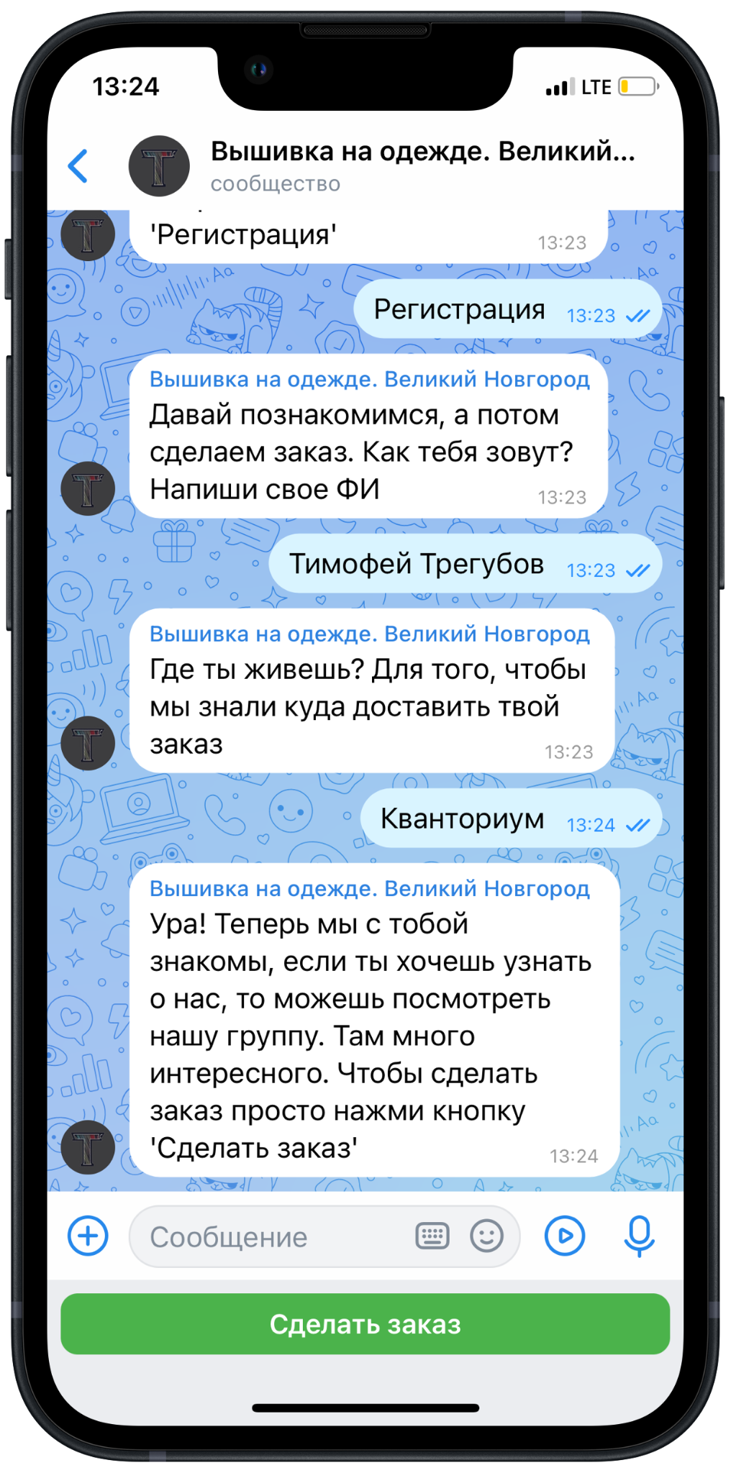
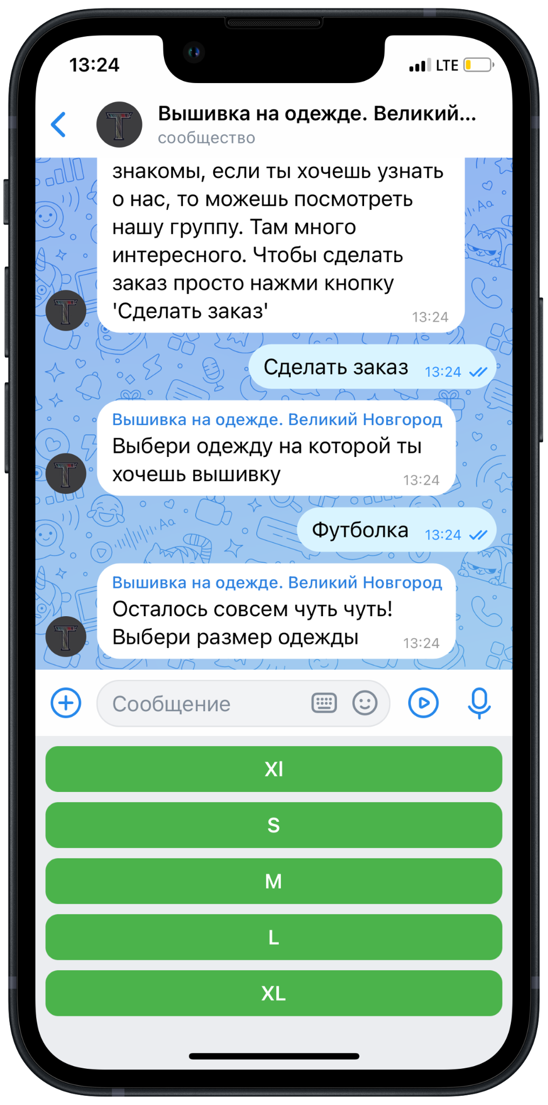
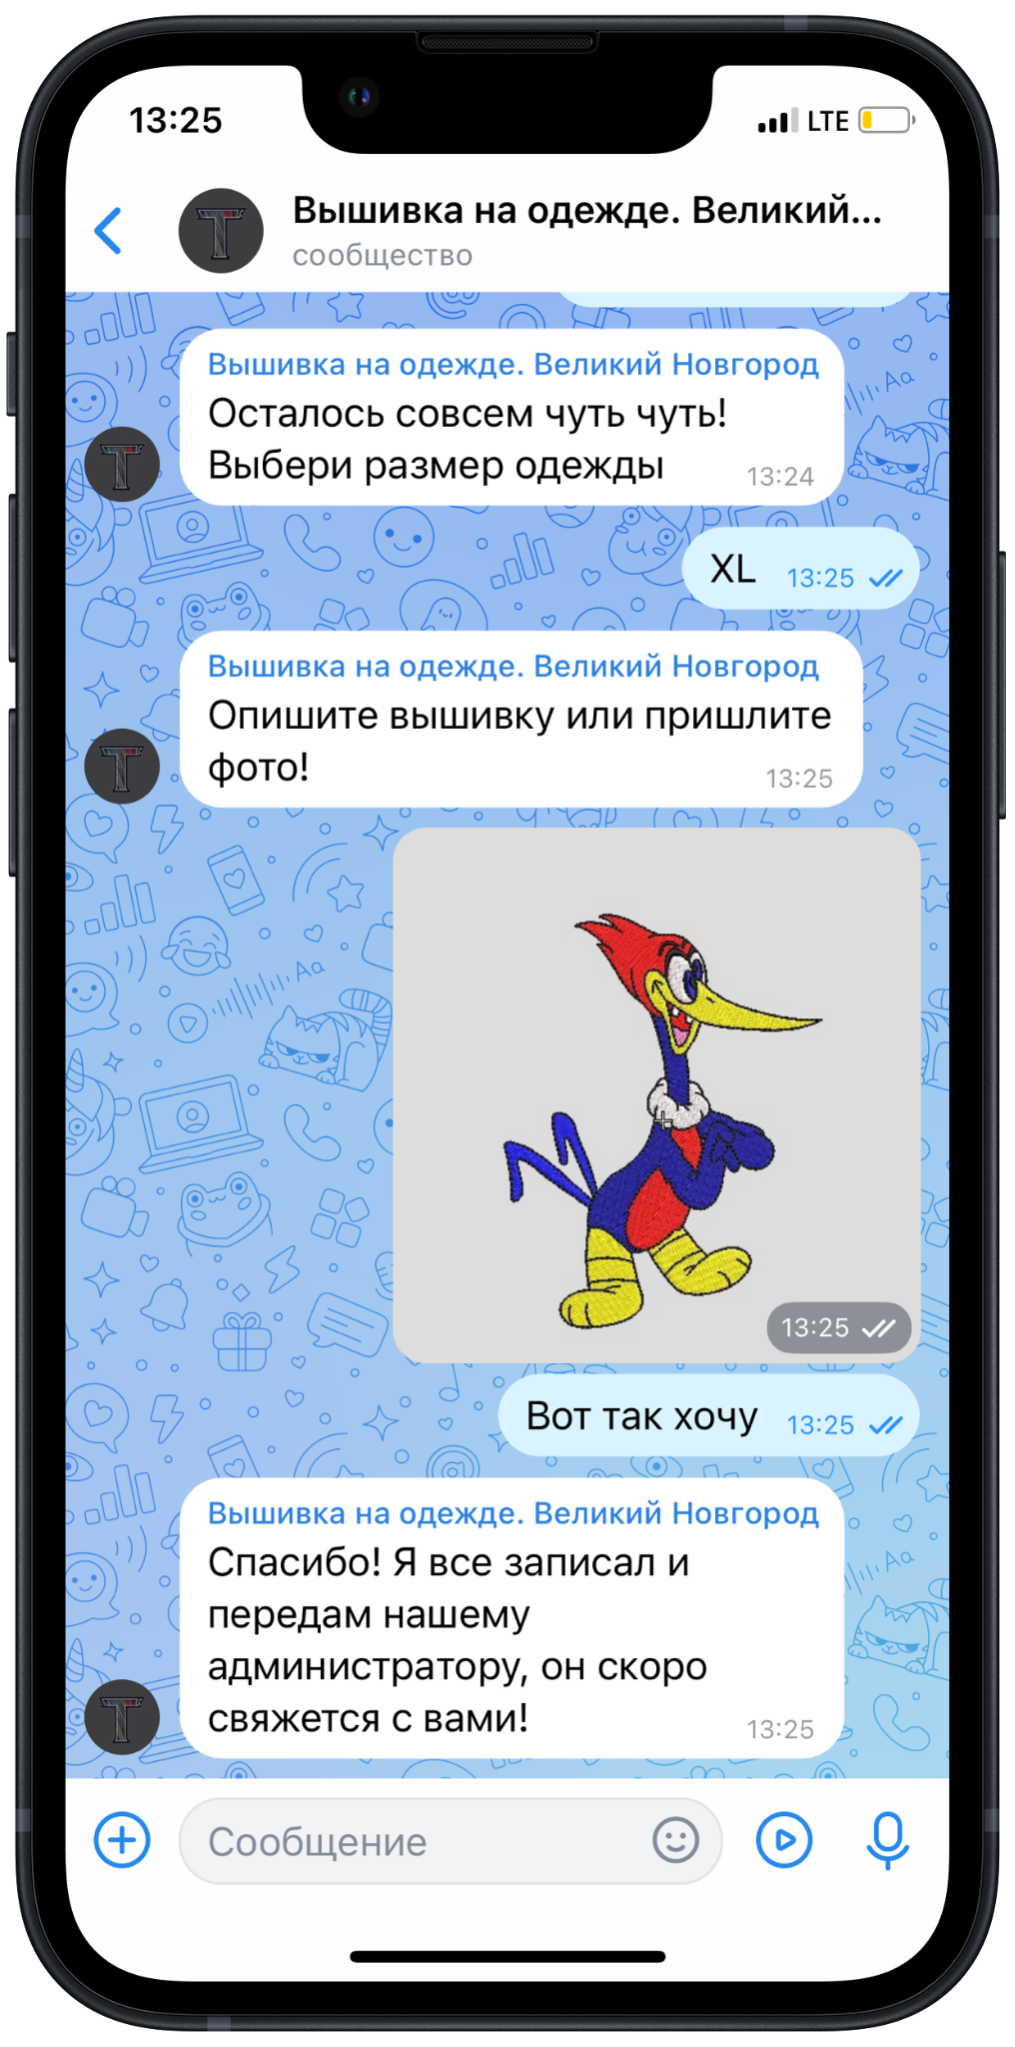
Результат

